Slide 1
Домашнее задание:
§5 читать,
учить записи в тетради,
выполнить задание по к.к. вклеить в тетр.

Slide 2
«ТРЕТИЙ ЛИШНИЙ»
Мы приступаем ко второму разделу курса.
Откройте учебник стр.37 и прочитайте наверху страницы название раздела.
СТАРЕЙШИНА – ВОЖДЬ – ЦАРЬ
СТАДО – ПИСЬМЕННОСТЬ – ОБЩИНА
ЗЕМЛЕДЕЛИЕ – ОХОТА – СОБИРАТЕЛЬСТВО
ПЛЕМЯ – ГОСУДАРСТВО –РОД
ПАЛЕОЛИТ – ЦИВИЛИЗАЦИЯ – КРОМАНЬОНЕЦ
Какое из этих слов может объединить все остальные?
ЦИВИЛИЗАЦИЯ
ЦАРЬ
ПИСЬМЕННОСТЬ
ЗЕМЛЕДЕЛИЕ
ГОСУДАРСТВО
ЦИВИЛИЗАЦИЯ

Slide 3
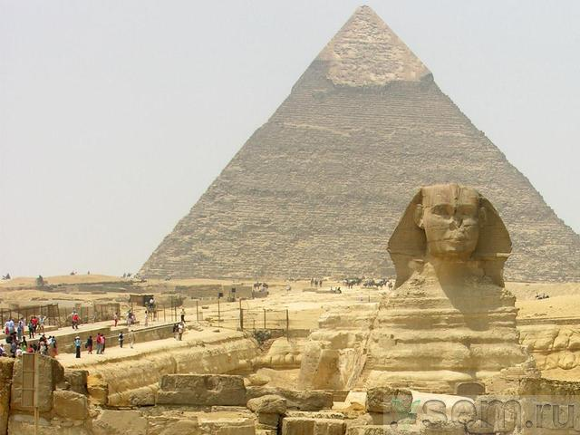
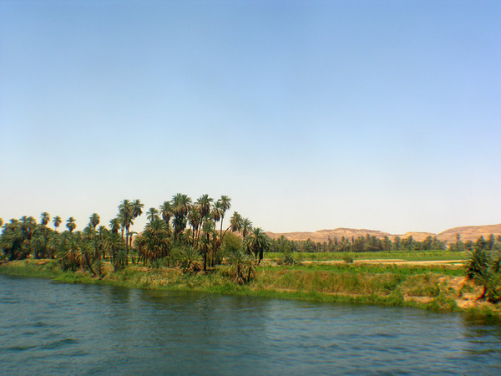
Какая тема сегодняшнего урока?

Slide 4
Тема урока:
«Государство на берегах Нила»
Проблемный вопрос
Можно ли назвать Египет «Даром Нила»? Почему?

Slide 5
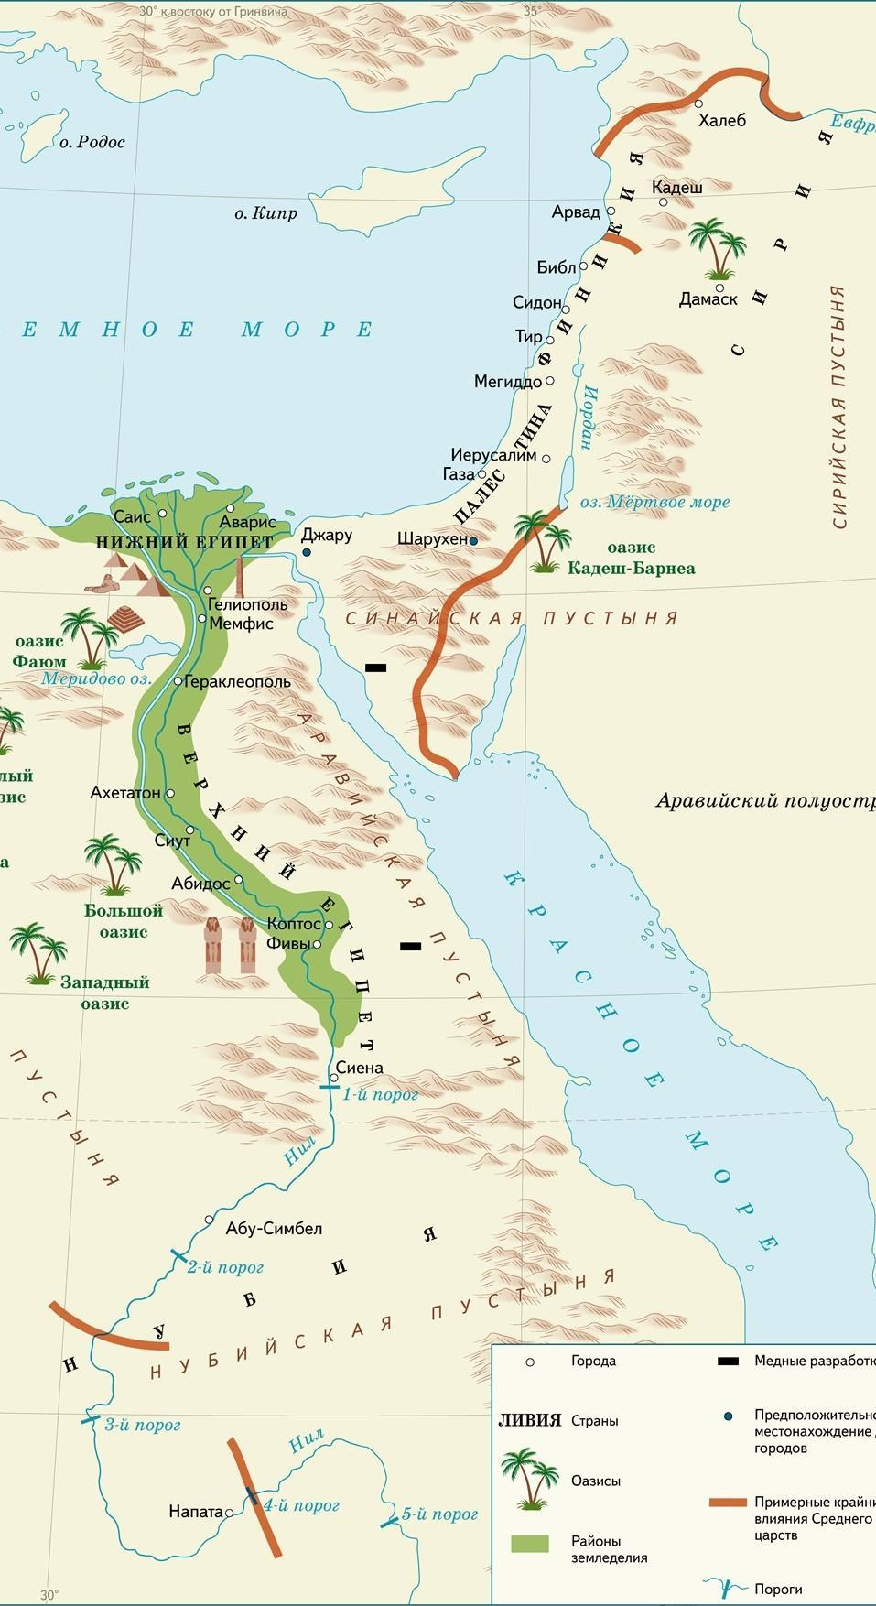
Египтом
называют государство, расположенное в северо-восточной Африке на берегах Нила от 1-го порога до Средиземного моря.

Slide 6
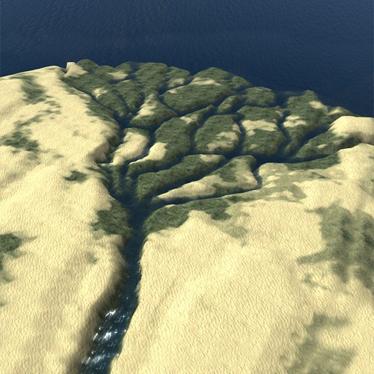
Прежде чем отдать свои воды морю, Нил распадается на несколько рукавов.
Определите по карте учебника стр.37 в какое море впадает НИЛ…
Та часть Египта, где Нил делится на рукава, похожа на огромный треугольник. Своей формой он напоминает на перевернутую греческую букву «дельта». Древние греки так и называли эту часть страны – дельта.
Подпишите в к.к. дельту Нила

Slide 7
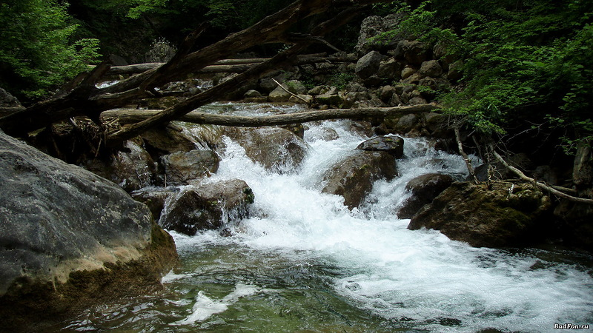
Водам Нила преграждали путь пороги - каменные преграды на дне реки. В этих местах шумит и бурлит нильская вода. Египет находился севернее порогов.
Обозначьте в к.к. первый порог.

Slide 8
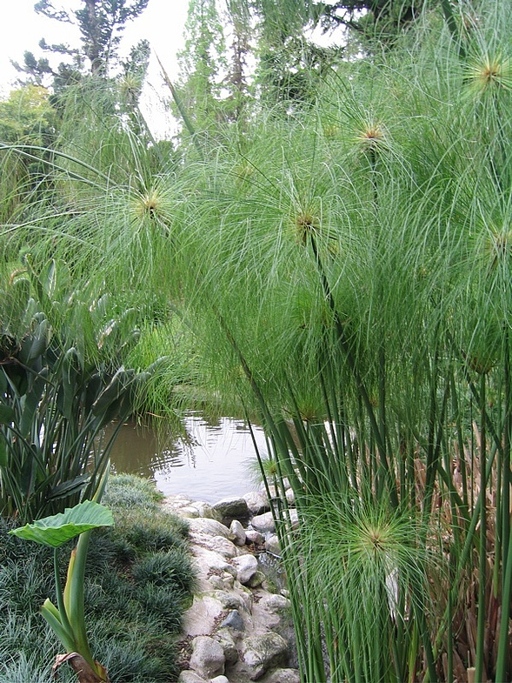
Горы близко подступают к реке, оставляя узкую полоску земли для жизни людей
В Египте не растут ценные породы деревьев, нет лесов.
Берега Нила, особенно в дельте, покрывали непроходимые заросли папируса- это тростник высотой 2-3 человеческих роста.
Жители Египта охотно использовали его в хозяйстве: делали хижины, лодки, плели циновки, молодые побеги употребляли в пищу
Из него делали похожий на бумагу - писчий материал.

Slide 9
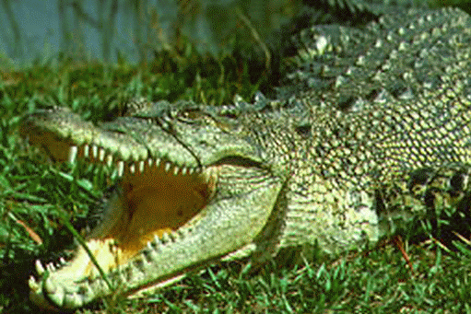
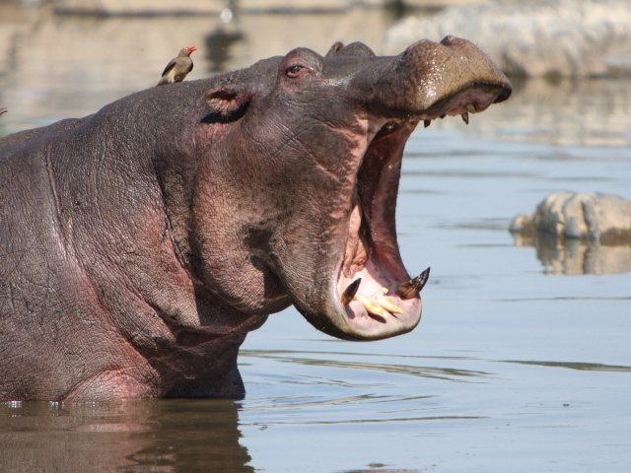
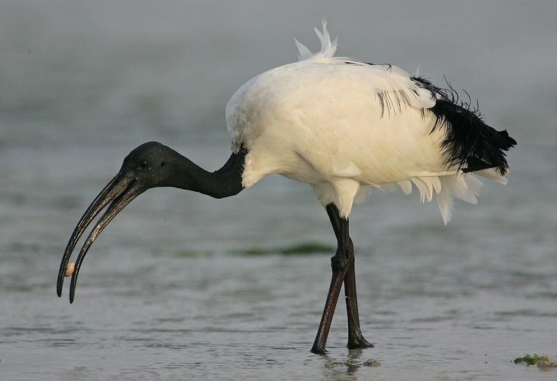
На берегах Нила нежились крокодилы, встреча с ними не предвещала для человека ничего хорошего. Египтяне испытывали ужас перед крокодилом, обожествляли его.
В небольших заливчиках плескались бегемоты.
В прибрежных тростниках водилось множество птиц, например уток, удодов, ибисов.
Птица ибис с длинным клювом считалось священной птицей бога письма и мудрости по имени Тот…
В прилегающих пустынях водились львы, пантеры, антилопы, жирафы, дикие ослы

Slide 10
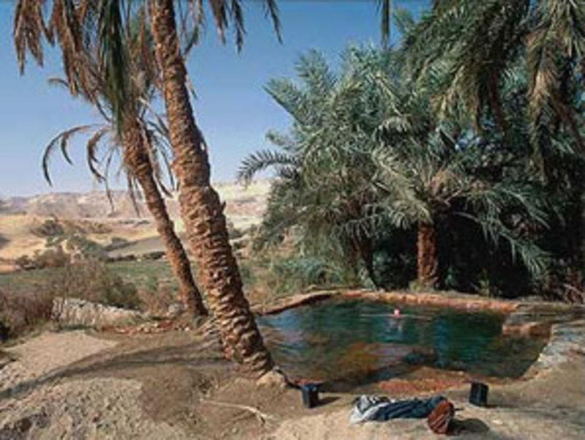
Вдали от Нила среди песков пустыни изредка встречались островки зелени – оазисы.

Slide 11
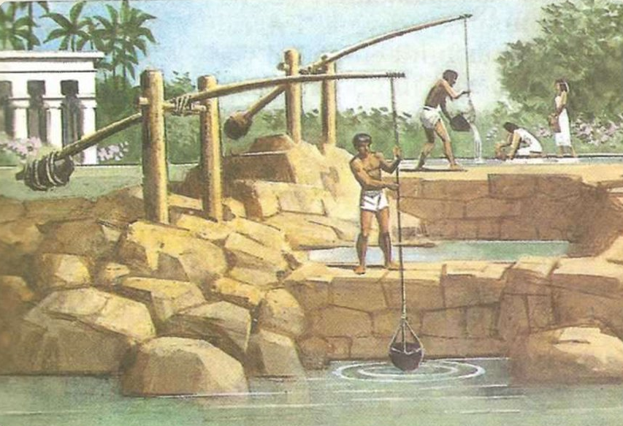
2. Великая река на севере Африки
Жители страны считали Нил «рекой, дающей жизнь». Без этой величественной реки Древний Египет превратился бы в пустыню.
Ежегодно в июле вода начинала подниматься, и Нил выходил из берегов, заполняя речную долину, а в ноябре возвращался в своё русло.
Разливы приносили на берега Нила плодородный ил. Такая земля давала высокие урожаи. Её легко можно было обработать даже деревянной мотыгой.
Если воду нужно было поднять на верхние поля или в поселения, использовали – шадуфы.

Slide 12
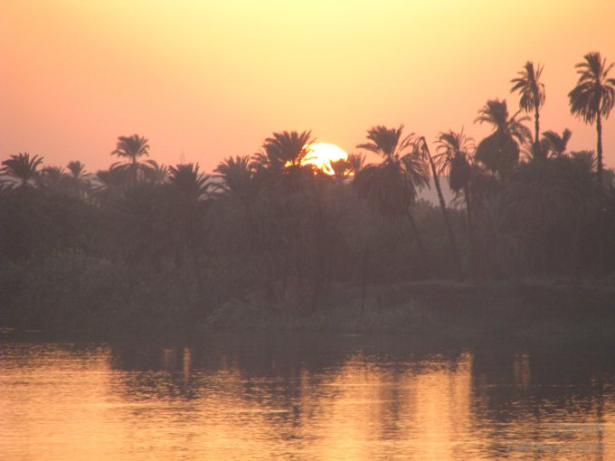
Слава тебе, Нил приходящий чтобы оживить Египет.
Орошающий пустыню
далеко от воды, владыка рыб и птиц, и травы для скота, приносящий всякую пищу и хлеб.
Если он медлит, жизнь прекращается и люди гибнут.
Когда же он приходит, земля ликует и все живое в радости.
Еда появляется после его разлива. Все живут благодаря ему и богатства обретают по его воле.
Нил на закате солнца.

Slide 13
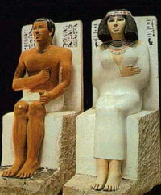
3. Объединение Египта
Прочитайте п.3
«Верхний и нижний Египет»
заполните карточку
Статуи царевича Рахотепа
и его супруги Нофрет
из гробницы в Медуме.

Slide 14
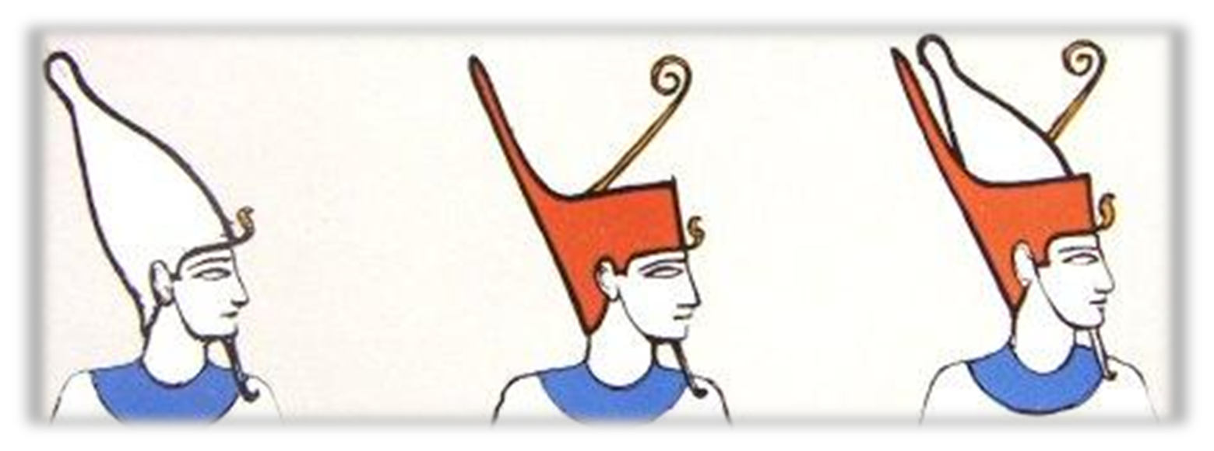
Короны царей Южного и Северного Египта,
двойная корона фараона

Slide 15
Проблемный вопрос:
Можно ли назвать Египет «Даром Нила»? Почему?
Египет можно назвать даром Нила, так как эта река являлась в древнем Египте божественным и святым источником жизни. Благодаря ее плодородным почвам, Египет обогащался продовольствием. Эта река была кормилицей Египта. Ну а Египет, как дар был для нее.

